Slide 1

Програма підтримки об’єднань співвласників багатоквартирних будинків (ОСББ) у м. Сєвєродонецьк «Формування відповідального власника житла» на 2021 рік
М.СЄВЄРОДОНЕЦЬК
2021

Slide 2
Паспорт програми
Ініціатор розроблення Програми - Громадська організація «Центр розвитку Сєвєродонецької громади».
Розробник Програми та Головний розпорядник коштів - УЖКГ військово-цивільної адміністрації міста Сєвєродонецьк Луганської області.
Мета Програми - забезпечення умов створення і сталого, ефективного функціонування ОСББ, а також підвищення ефективності управління житловим фондом шляхом формування конкурентного середовища на ринку комунальних послуг.
Термін реалізації Програми - 2021рік.
Загальний обсяг фінансованих ресурсів - 6 000,00 тис. грн.

Slide 3
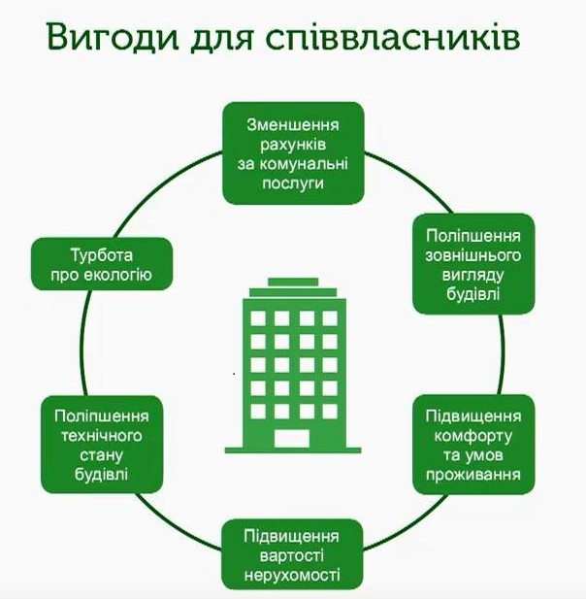

Мета програми - забезпечення умов створення і сталого, ефективного функціонування ОСББ, а також підвищення ефективності управління житловим фондом шляхом формування конкурентного середовища на ринку комунальних послуг.

Slide 4
Напрями діяльності, завдання та заходи програми
Внески становлять менш 5 гривень на 1 м²: 60% - від загальної вартості робіт – кошти міського бюджету, 40% - кошти ОСББ, інші залучені кошти
Решта звернень: 80% - від загальної вартості робіт – кошти міського бюджету, 20% - кошти ОСББ, інші залучені кошти
Звертались до ВЦА з ПКД, з приводу капремонту системи опалення житлового будинку та не отримали співфінансування в 2020 році: 90% від загальної вартості робіт – кошти міського бюджету, 10% - кошти ОСББ, інші залучені кошти
Вперше зареєстровані у 2021 році та жодного разу не отримували фінансову підтримку з боку ВЦА або громади (на суму не більш 500 000,00 гривень):100% від загальної вартості робіт – кошти міського бюджету, 0% - кошти ОСББ, інші залучені кошти

Slide 5

Критерії оцінки поданої заявки за наявності яких ОСББ, можуть приймати участь в Програмі
Встановлені внески на дату подачі заяви складають не менш 5 гривень з 1 м² (надаються підтверджувальним документом). У разі внесків менш 5 гривень на 1 м², сума співфінансування становить 40% на 60% згідно Програми.
Вид ремонту, який подається, має капітальний характер проведення робіт.
Подається 1 капітальний ремонт, на 1 житловий багатоквартирний будинок, з 1 ОСББ.
Дотримання Головою правління та членам правління ОСББ правил етики та моралі поведінки ділової людини, відсутність на ОСББ конфліктної ситуації (наявність кримінальних справ в відношенні керівників та членів правління ОСББ).
Наявність проектно-кошторисної документації та, у разі необхідності, згідно чинного законодавства експертизи її кошторисної частини.
Гарантія з боку ОСББ щодо співфінансування згідно поданої заявки.

Slide 6
ОСББ, звертаються з заявою до ГО «Центр розвитку Сєвєродонецької громади»
ГО «Центр розвитку Сєвєродонецької громади» організовує та проводить оглядові візити з метою з’ясування необхідності проведення поданих ремонтних робіт
Після подачі заявки, встановлюється жива черга
Прийом заяв починається з 1 квітня та закінчується 1 травня 2021 року
Після 1 травня 2021 року заяви обробляються та в якості пропозицій направляються до ВЦА на узгодження

Slide 7

Переможці затверджуються розпорядженням ВЦА
ПКД готується з двох частин. Частина, яка співфінансується з міського бюджету та частина, яка співфінансується ОСББ
Розпорядження направляється до УЖКГ для проведення фінансових та тендерних процедур на капітальні ремонти на Переможців згідно Програми підтримки ОСББ у м. Сєвєродонецьк «Формування відповідального власника житла» на 2021 рік
До ГО «Центр розвитку Сєвєродонецької громади» надається копія укладеного договору до початку проведення основних робіт, після затвердження їх, як Переможців
Після виконання цих робіт надає копію акту виконаних робіт та підтвердження сплати суми співфінансування поданого по цієї Програмі, але не пізніше чим до 01.12.2021 року

Slide 8

Очікувані результати виконання Програми
Завдяки реалізації заходів Програми планується досягти наступних результатів:
Енергомодернізація багатоквартирних житлових будинків громади, в яких створено ОСББ.
Покращення фізичного стану багатоквартирних житлових будинків, в яких створено ОСББ.
Підвищення комфортних санітарних норм перебування в приміщеннях житлового будинку.
Скорочення споживання енергетичних ресурсів у енергомодернізованих багатоквартирних житлових будинках.
Зменшення викидів СО₂ у секторі багатоквартирного житлового фонду громади.
Підвищення комфортних умов мешкання в багатоквартирних будинках.

Slide 9


